Slide 1
МБДОУ «Детский сад №33», г. Твери
Проект посвященный
Дню Независимости России
«Я люблю тебя –Россия!»
Подготовили: инструктор по ФК Старкова С. А.
музыкальный руководитель Котова Ж. В.
2016 год

Slide 2
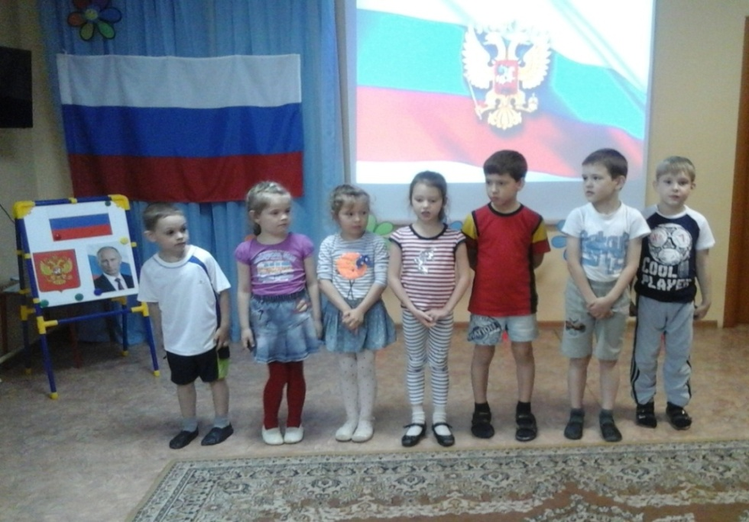
Родина – слово большое, большое! Пусть не бывает на свете чудес, Если сказать это слово с душою, Глубже морей оно, выше небес!
В нем умещается ровно полмира: Мама и папа, соседи, друзья. Город родимый, родная квартира, Бабушка, садик, котенок и я.
Зайчик солнечный в ладошке,
Куст сирени за окошком,
И на щёчке родинка – это тоже Родина!
(Т. Бокова)
День первый

Slide 3
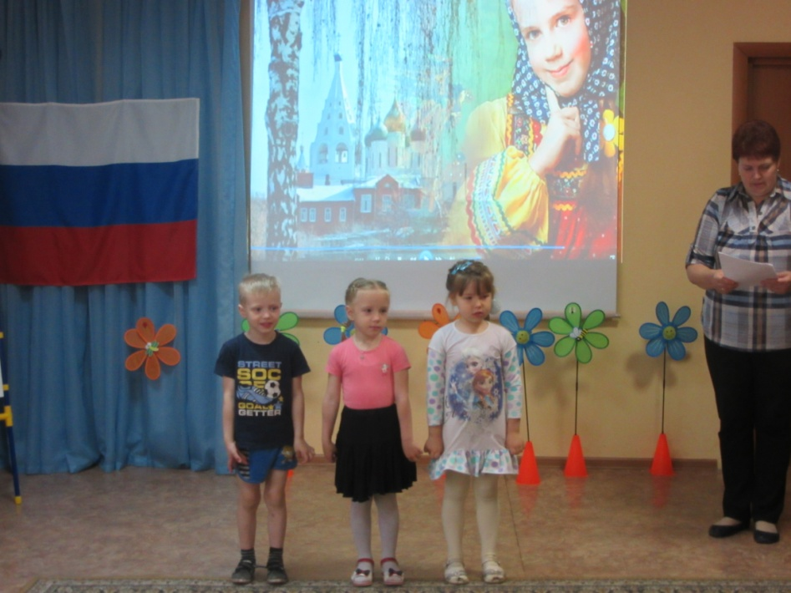
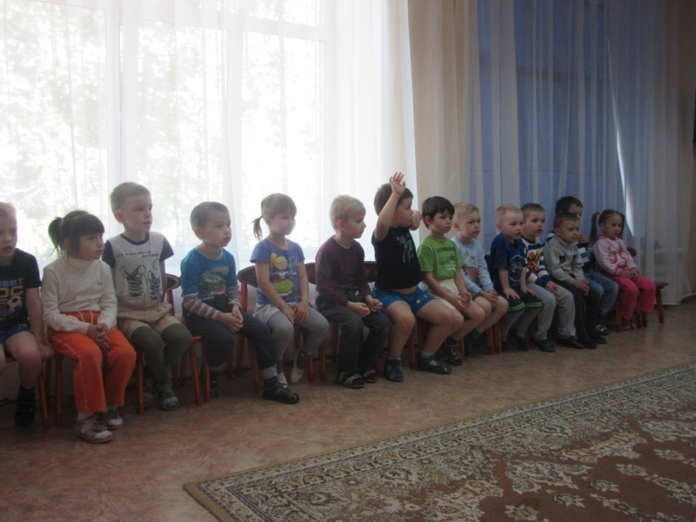
Что мы Родиной зовём? Дом, где мы с тобой живём, И берёзки, вдоль которых, Рядом с мамой мы идём.
Что мы Родиной зовём? Поле с тонким колоском, Наши праздники и песни, Тёплый вечер за окном.
Что мы Родиной зовём? Всё, что в сердце бережём, И под небом синим-синим Флаг России над Кремлём.
(В. Степанов)

Slide 4
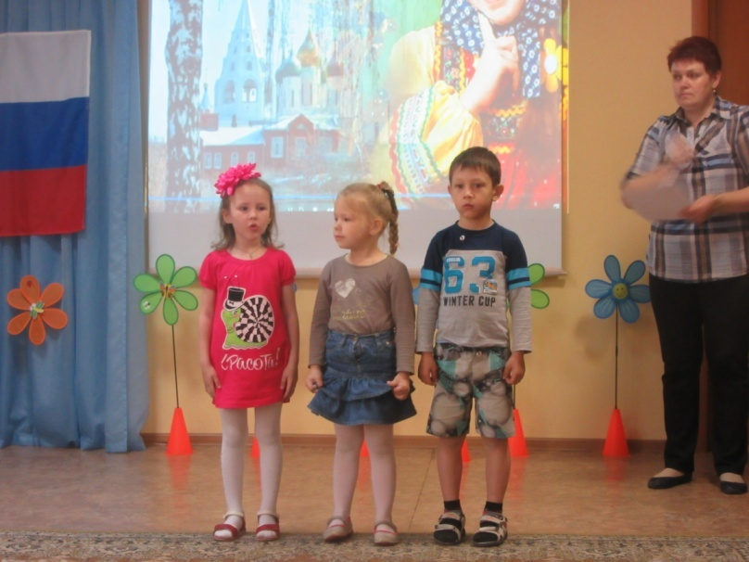
Флаг России – триколор, Три полоски ловит взор. И у каждой новый цвет,
А у цвета свой секрет. Снизу красный – самый яркий, Цвет побед в сраженьях жарких, Русской кровью что добыты
И народом не забыты. В середине флага – синий, Словно Волга по равнине…
Синеву родимых рек Любит русский человек. Сверху, словно облака, Цвет снегов и молока.
Чистый белый
– мира цвет
Говорит он
– войнам нет!
(И. Агеева)

Slide 5
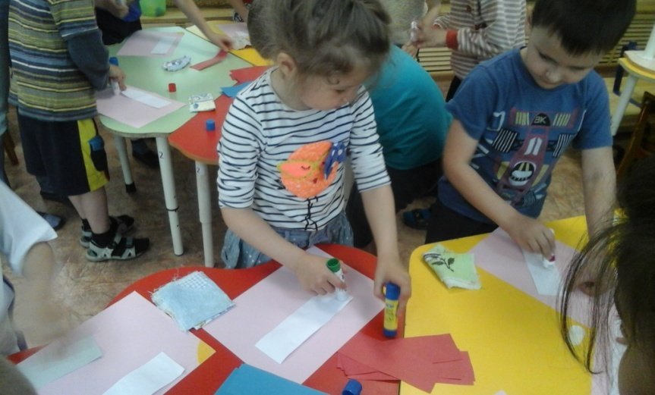
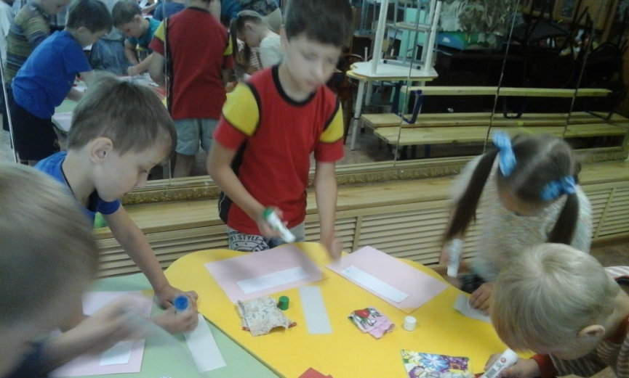
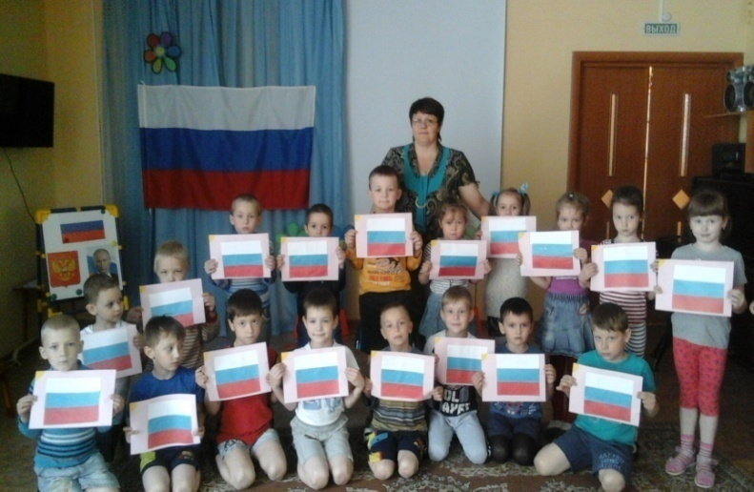
Флаг России – триколор, Три полоски ловит взор. И у каждой новый цвет, А у цвета свой секрет…
« Российский флаг» (аппликация)

Slide 6
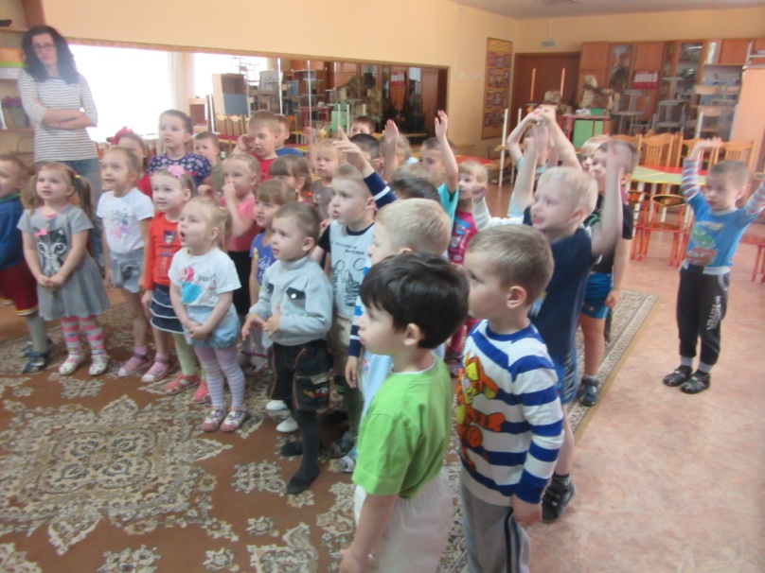
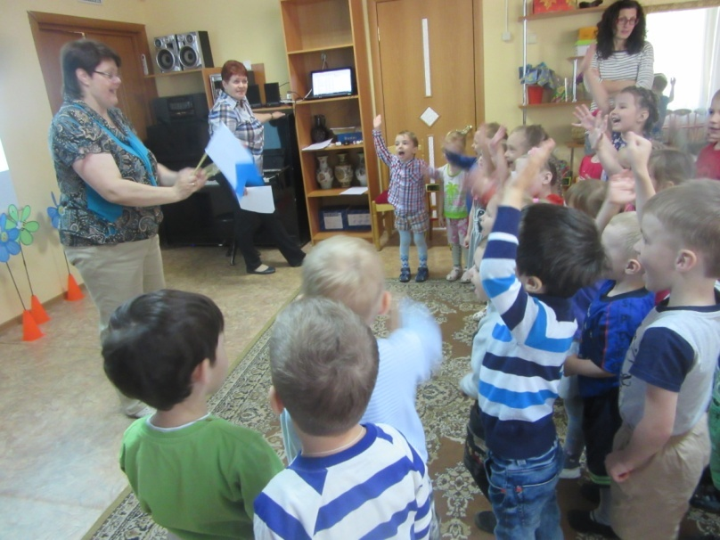
Игра с флажками:
«Я живу в России!»

Slide 7
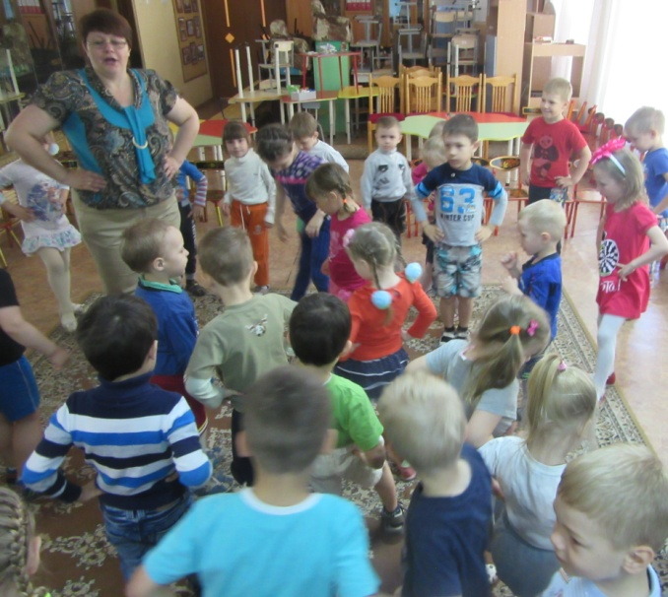
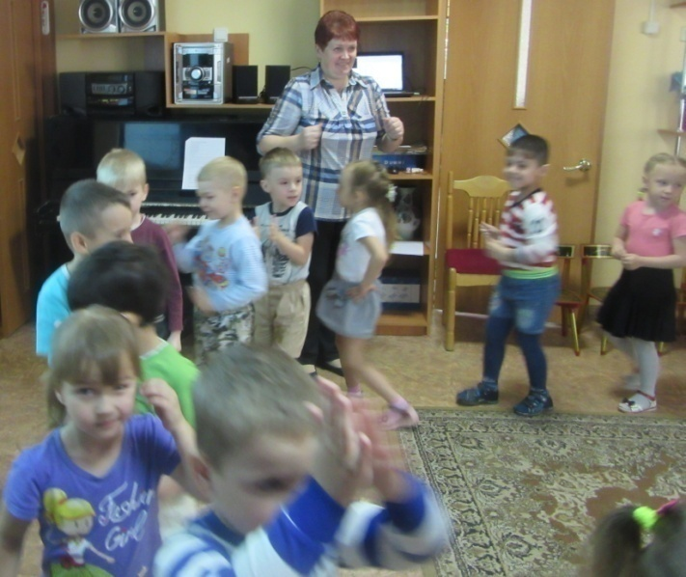
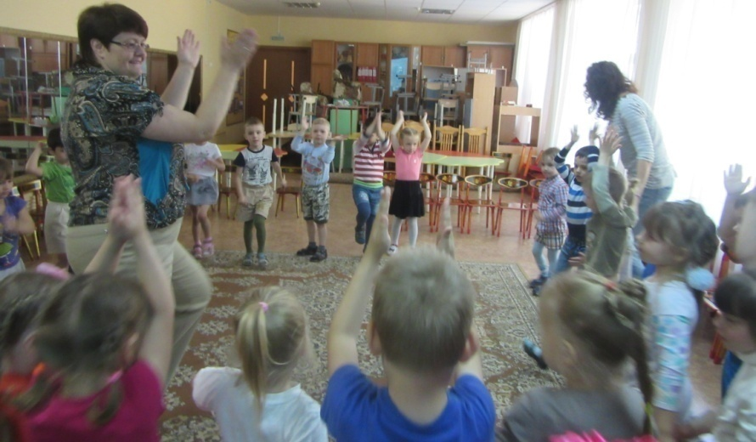
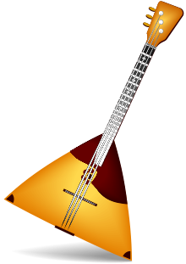
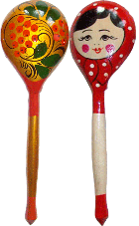
«Русская полька»

Slide 8
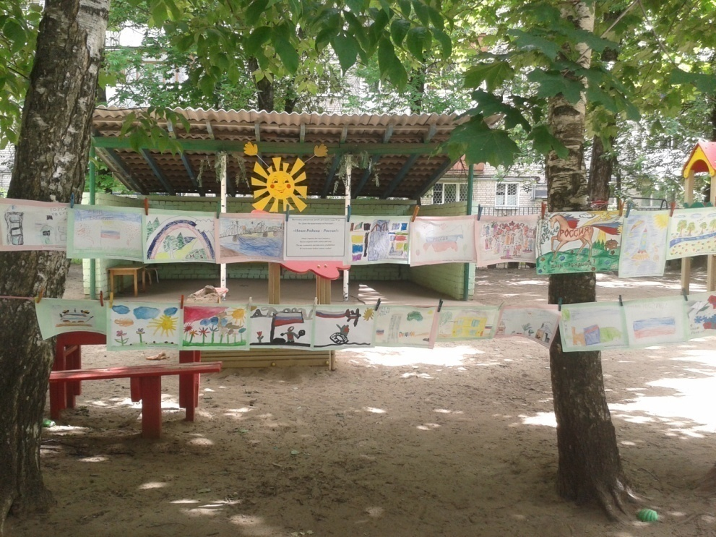
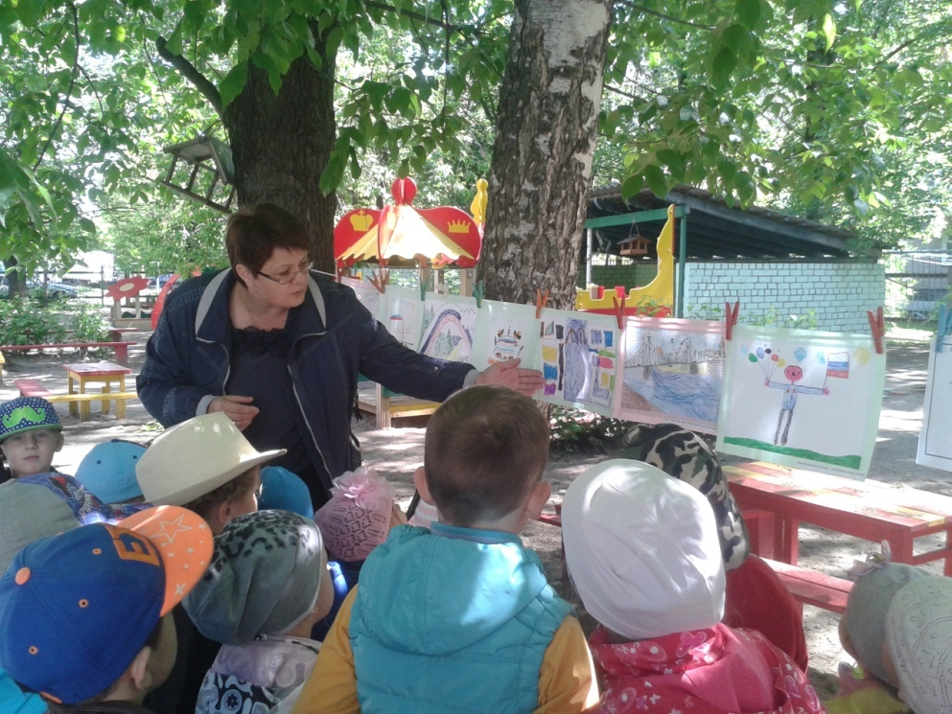
День второй
Выставка детских рисунков к Дню Независимости России
«Наша Родина – Россия!»

Slide 9
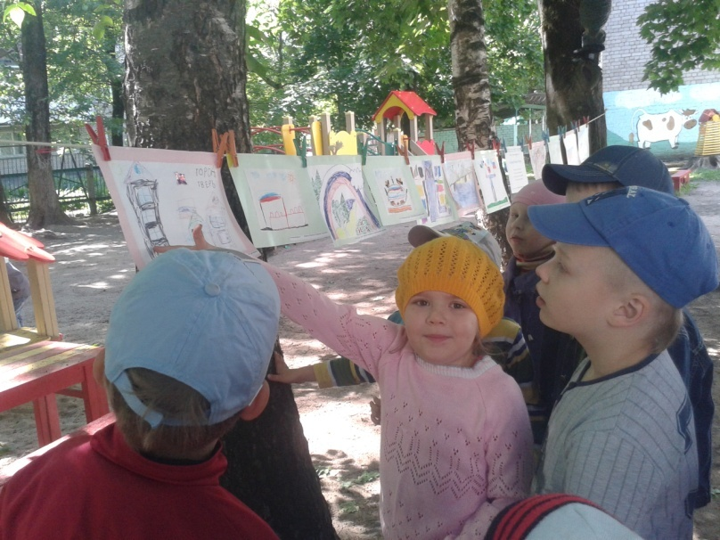
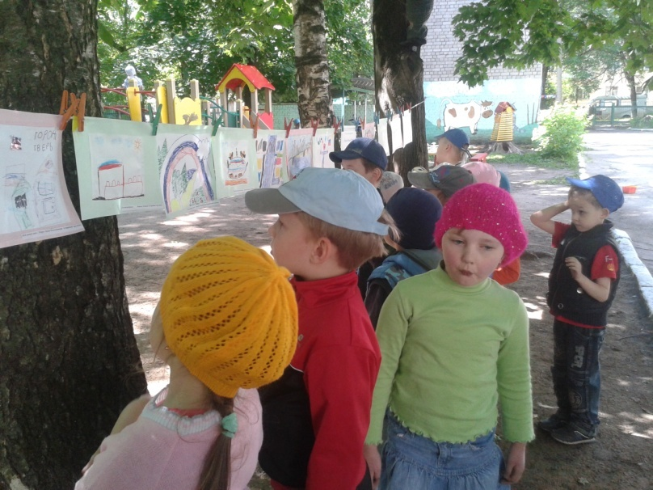
Дети группы «Кувшинка» посетили выставку рисунков
на тему: «Наша Родина – Россия»

Slide 10
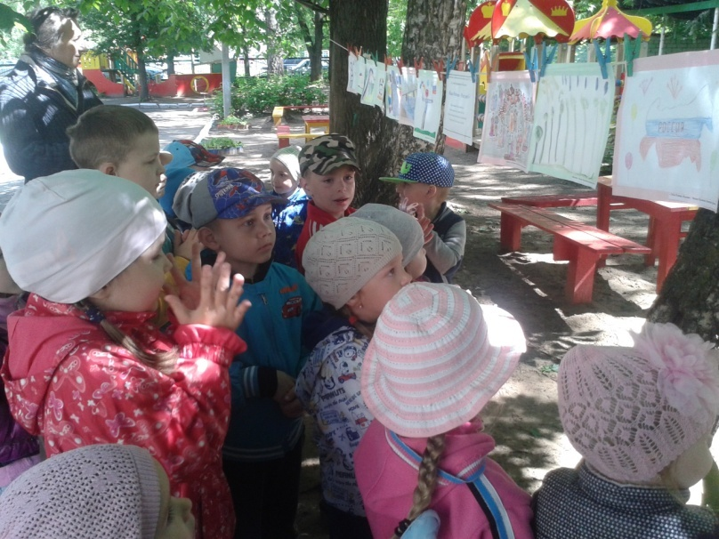
Дети группы «Малинка» посетили выставку рисунков
на тему: «Наша Родина – Россия»

Slide 11
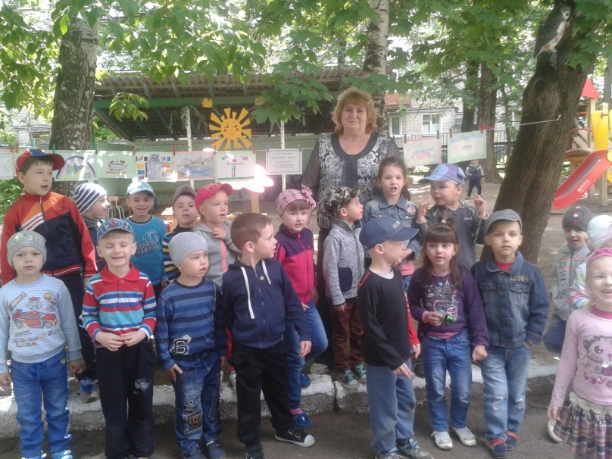
Дети группы «Фиалка» посетили выставку рисунков
на тему: «Наша Родина – Россия»

Slide 12
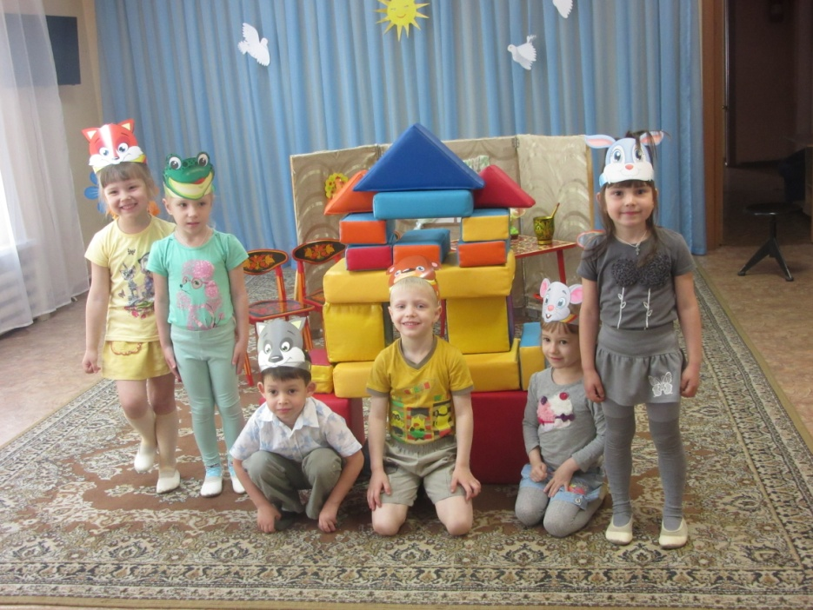
День третий
Дети группы «Фиалка» показали театральную постановку русской народной сказки «Теремок»
«Кто, кто в теремочке живёт?»

Slide 13
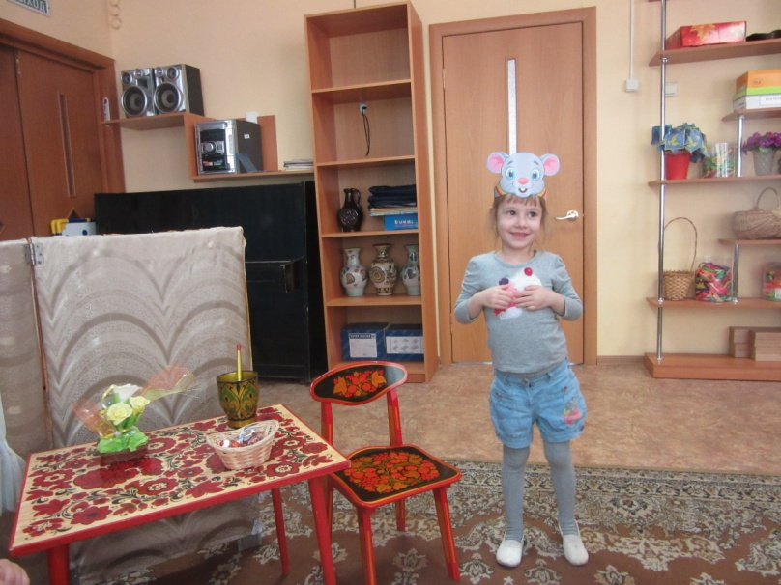
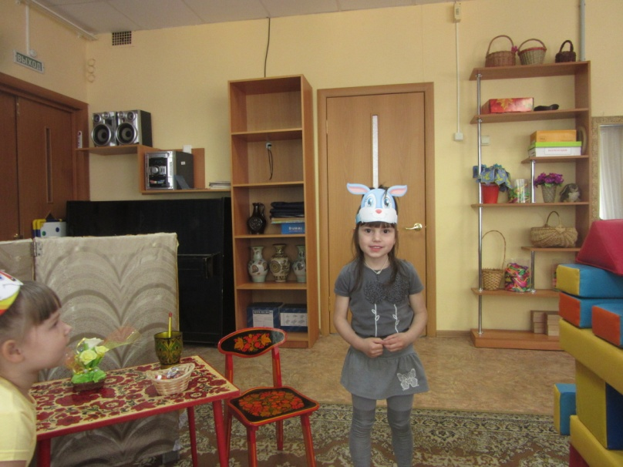
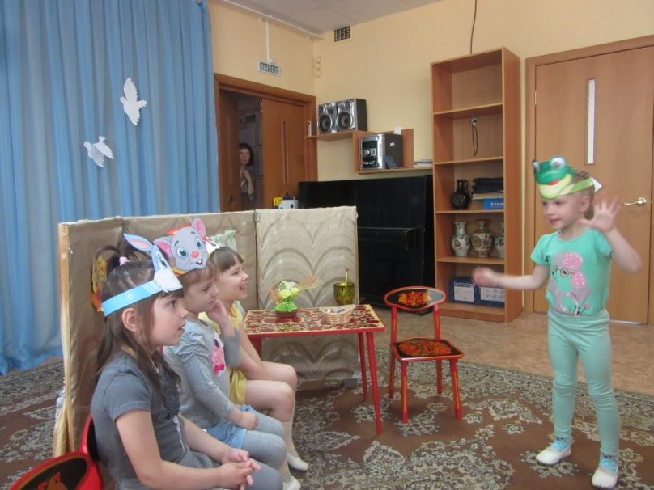
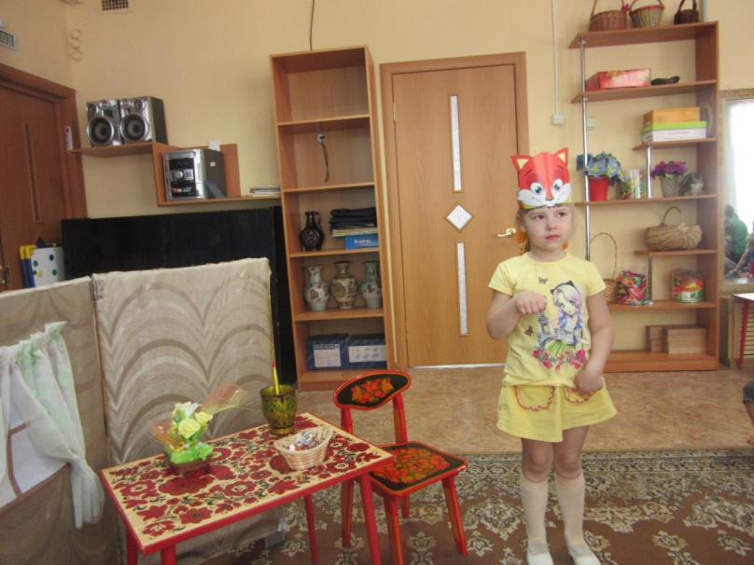

Slide 14
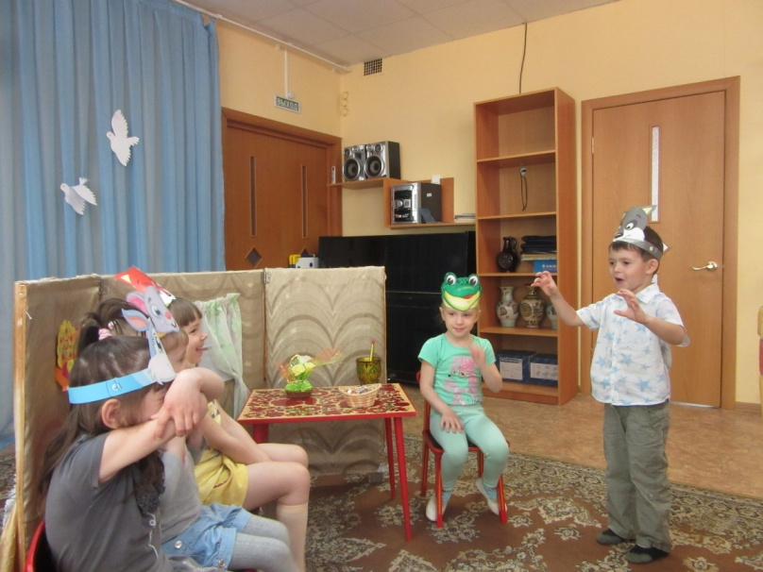
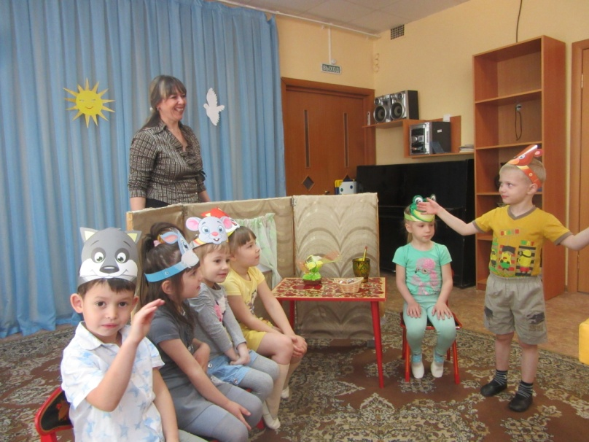

Slide 15
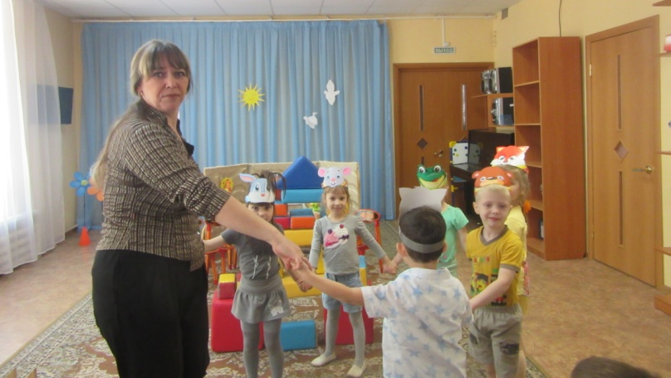
… Вот и снова под сосной – Терем, но уже большой! В нём окошечки резные, Ставни чудо - расписные, Комнатами полон дом И для всех есть место в нём! Звери дружно там живут. В теремке покой, уют…

Slide 16
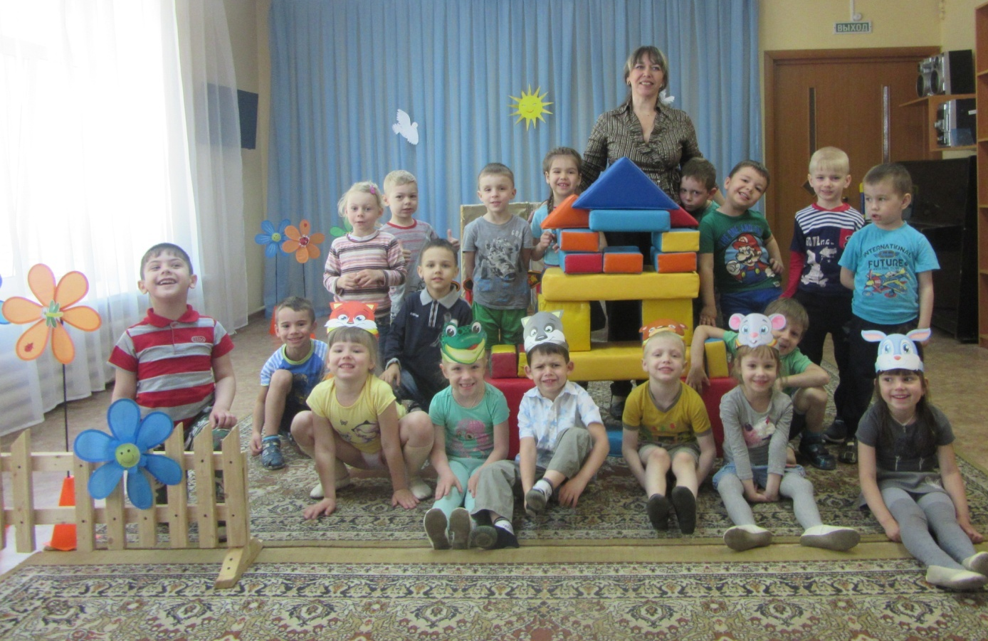
Россией зовётся общий наш дом,
Пусть будет уютно каждому в нём!
Любые мы трудности вместе осилим, И только в единстве сила России!

Slide 17
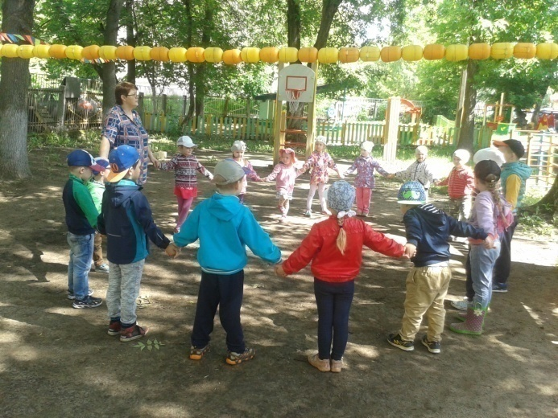
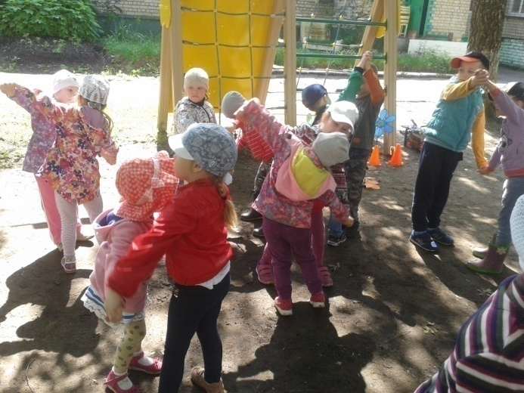
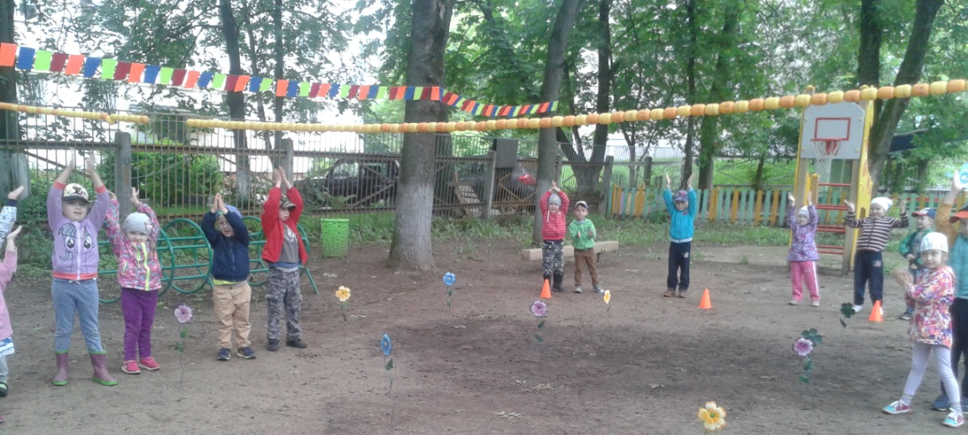
День четвертый
«Дошкольная спартакиада»
посвящённая
Дню России

Slide 18
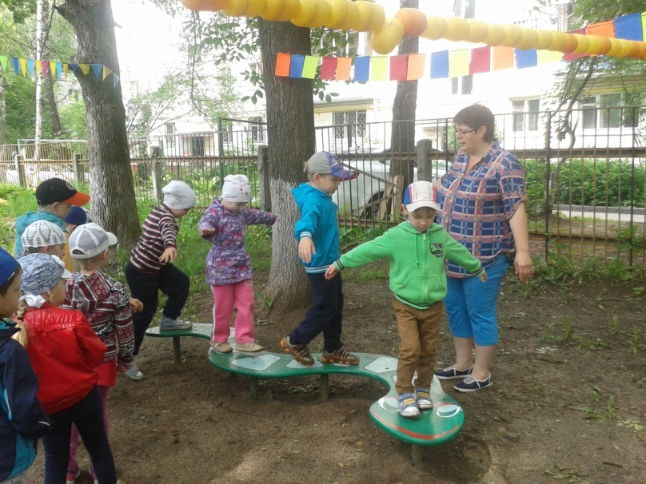
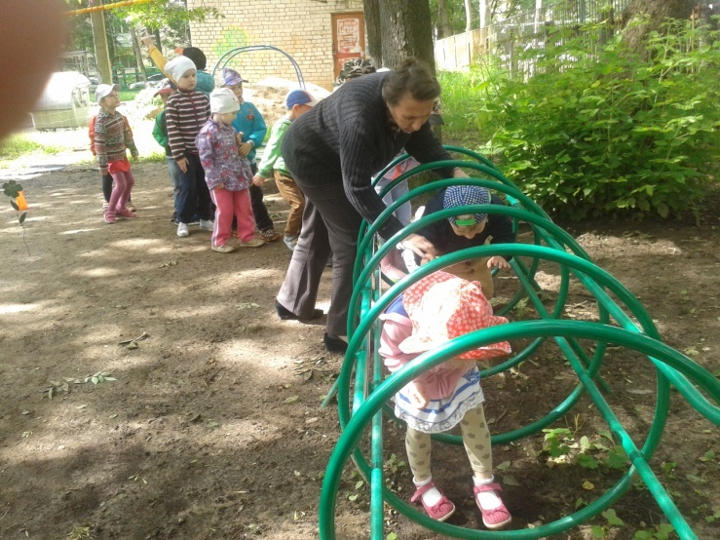
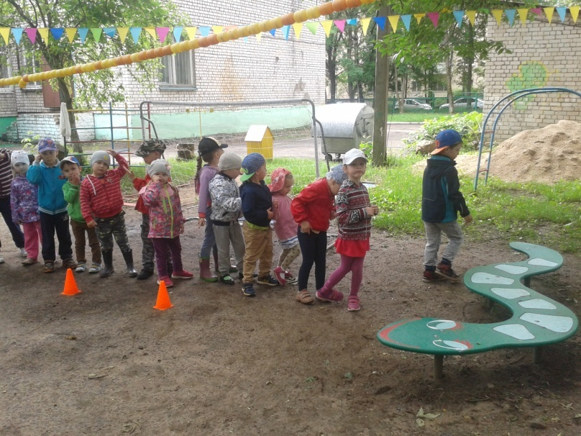
«Мы ловкие ребята!»

Slide 19
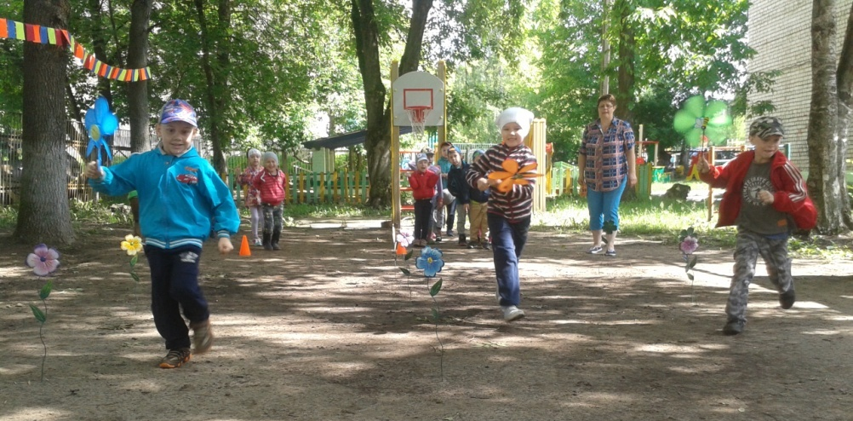
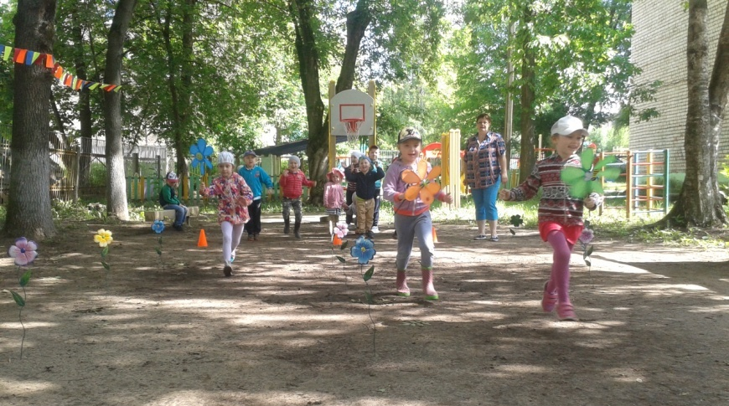
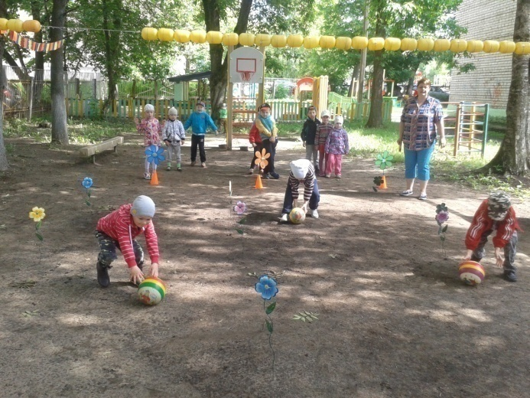
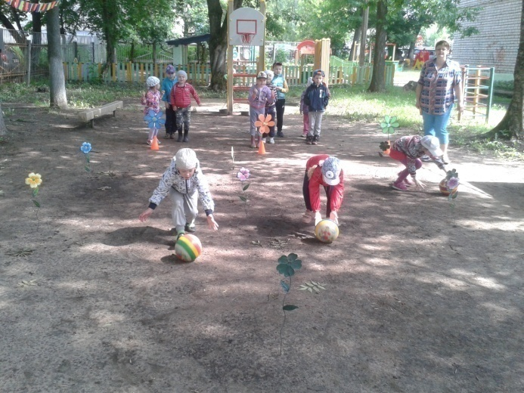
Эстафета: «Самая быстрая команда»

Slide 20
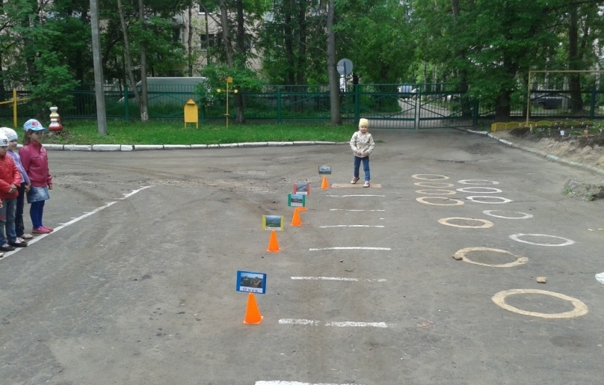
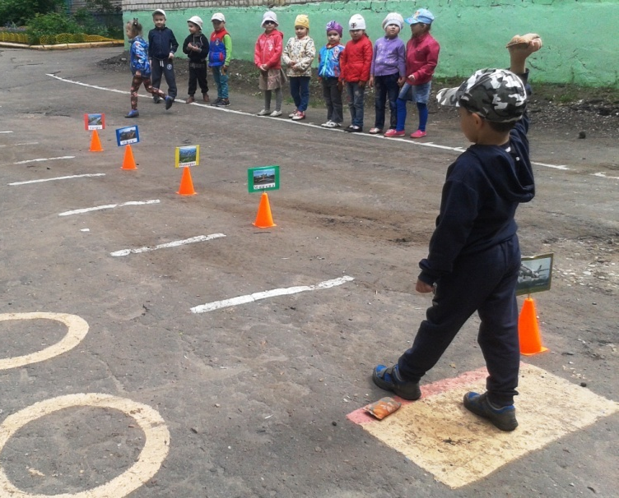
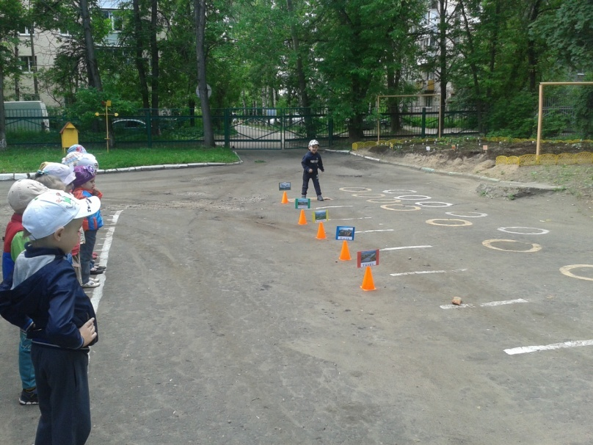
День пятый
«Кто самый меткий?»
Метание мешочков в даль.

Slide 21
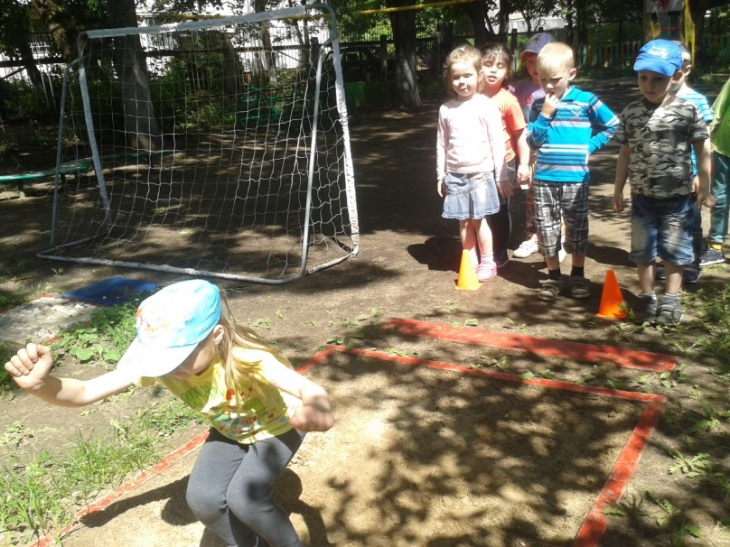
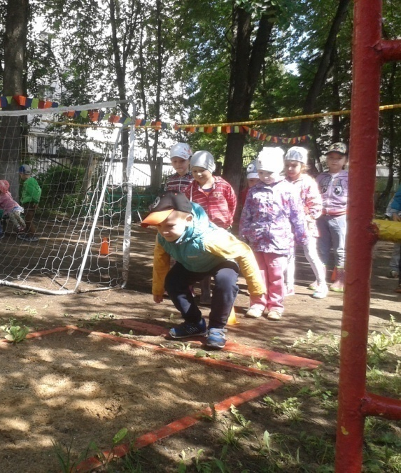
Прыгнуть надо мне в длину За песочную черту… Разбегаюсь и лечу – Приземляться не хочу… Вокруг небо в облаках… Победил как будто страх… Слышу строгое: «Пора! Открывай скорей глаза. Всё мечтаешь, Иванов, Наломаешь сейчас дров. До черты давай, беги… Ноги! Ноги подогни!» Ничего не понимаю, Поздравленья принимаю…
(С. Капитонова)
Прыжки в длину

Slide 22
«Кто самый быстрый?»
Бег на скорость
Я бегом наслаждаюсь, Бегу, бегу, бегу! Земли едва касаюсь, Как будто я лечу!

Slide 23
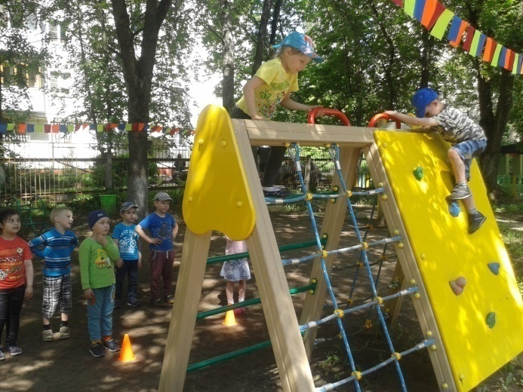
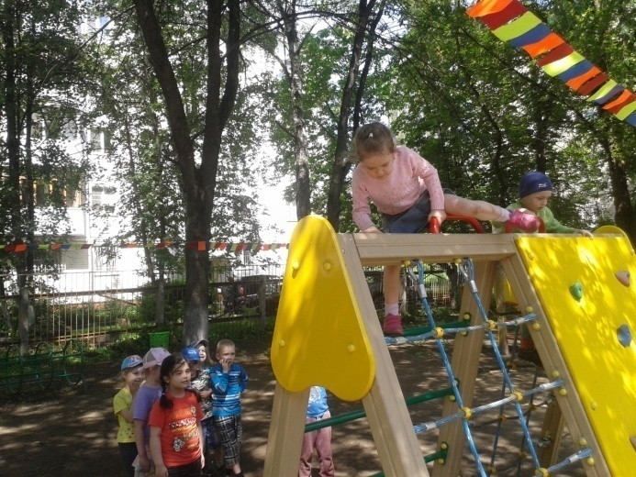
Спорт ребятам очень нужен! Мы со спортом крепко дружим!
Спорт - помощник, спорт - здоровье, Спорт - игра, физкульт-ура!

Slide 24
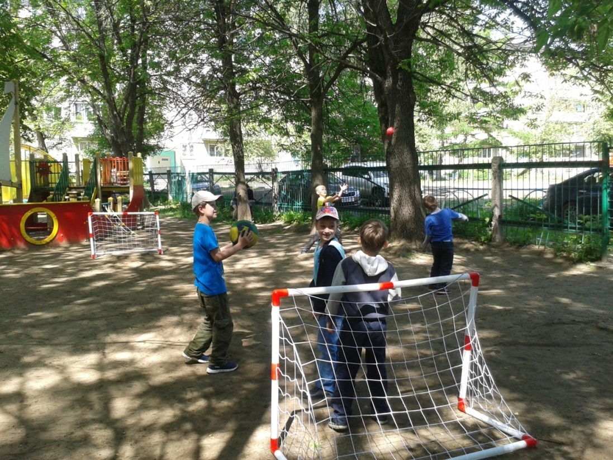
Футбол – чудесная игра, Он свел с ума мою планету, В него играть всегда пора, Зимой, весной и жарким летом.

Slide 25
Спасибо за внимание !

